Slide 1
Modulo 3 e 4
Power BI Data
Shaping e Combining Data
Notes:
Before the course starts, set up an AdventureWorksLT database in Microsoft® Azure® for use with the demonstration in Lesson 2. You will need your Microsoft Learning Azure pass credentials, and the range of public-facing IP addresses that your training center uses.
There are demonstrations and labs in this course that require access to Microsoft Azure. You need to allow sufficient time for the setup and configuration of a Microsoft Azure pass that will provide access to Microsoft Azure for you and your students.
For details of how to acquire Microsoft Azure passes for your class, see: http://aka.ms/Bwwewk.
Sign in to the Microsoft Azure portal at https:\\portal.azure.com by using your Azure pass credentials.
Click New, click Data + Storage, click SQL Database, and then type AdventureWorksLT for the database name.
In New Resource group name, type 10989_02.
Click Server, click Create a new server, and then type 10989B+YourInitials+TodaysDate for the server name. The server name must be unique; if the name is unique and valid, a green tick appears.
Type Student for the Server admin login, and then type Pa$$w0rd for the password.
When you are asked to select a location for the server, select the nearest location.
Click Yes to create a server that has the latest updates (currently V12).
Leave the selection Allow Azure services to access server.
Click Select to continue.
Select Source, and then select Sample. AdventureWorksLT [V12] appears as the sample database.
There is no need to change the remaining options:
Pricing tier
Resource group
Subscription
Pin to dashboard
10989B
2: Introducing Power BI
(More notes on the next slide)

Slide 2
Prima fase del processo di analisi
Accedi
Pulisci
Mashup
Modellare
Visualizza ed esplorare
Condividi
Notes:
Se si vuole raggiungere questo obiettivo, è necessario iniziare con le esigenze dell'utente finale. Si è visto che l'utente finale ha bisogno di 6 elementi:
Accesso ai dati: la possibilità di connettersi facilmente ai dati che si trovano in diversi sistemi e posizioni
Pulizia dei dati: in genere i dati non sono nel formato richiesto dall'utente e molto spesso nei dati sono presenti errori. Gli utenti finali devono essere in grado di pulire e modellare i dati con facilità per ottenere un formato ottimizzato per la creazione dei report.
Mashup dei dati: gli utenti hanno l'esigenza di combinare dati provenienti da più origini per produrre i report di cui hanno bisogno. Deve essere possibile connettere e combinare tra loro i dati provenienti da più origini dati
Esplorazione: dopo aver eseguito tutte queste operazioni, gli utenti devono avere a disposizione una soluzione semplice per esplorare i dati, eseguire il drill-down e analisi approfondite, trovare le informazioni dettagliate e le tendenze nascoste nei dati.
Visualizzazione: dopo avere identificato le informazioni dettagliate, devono essere in grado di visualizzare i dati in modo che sia facile condividerle con altri utenti. Come diciamo di solito, un'immagine vale 1000 parole.
Condivisione: infine, gli utenti devono poter condividere facilmente le informazioni con altri utenti
Dopo la condivisione dei dati con altri utenti, lo stesso processo viene di nuovo avviato per l'utente, per consentire eventualmente di aggiungere origini, esaminare i dati da una prospettiva diversa, porre domande nuove o diverse.

Slide 3
Power Query: Che cosa è Power Query?
Trovare, combinare e rimodellare Big Data, small data, e qualsiasi dato!
Identificare e importare dati esterni
Trovare dati rilevanti usando strumenti di ricerca
Combinare e trasformare più sorgenti dati
Power Query formula language: “M”
Lo stesso linguaggio per la stessa query su sorgenti di dati diverse
Possibilità di condividere query e funzioni
(free) An Excel add-in for Excel 2010 and Excel 2013, 2016 (integrated)

Slide 4
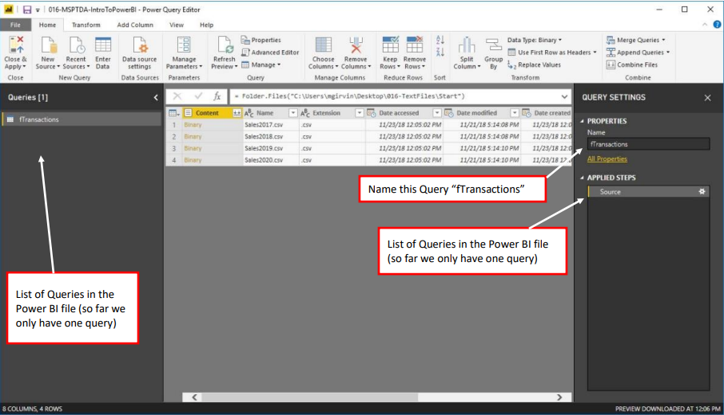
Power Query: Che cosa è Power Query?

Slide 5
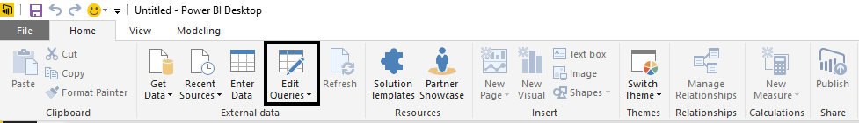
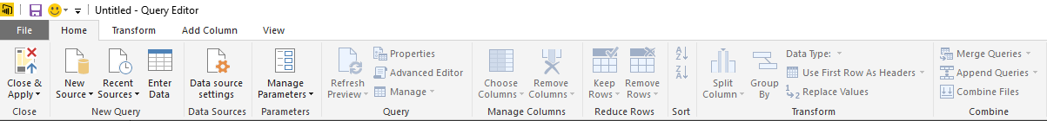
Power Query: il query editor
Da la possibilità di caricare dati e di applicare le trasformazioni
Comprende quattro tab:
Home: importa dati, nasconde o cancella colonne, reduce le righe, fa il merge e append delle queries
Transform: crea aggregazioni, transpose, pivot, unpivot, split
Add Column: aggiunge colonne, add indexes, applica funzioni
View: mostra o nasconde i Query Settings
Notes:
10989B
4: Shaping and Combining Data

Slide 6

Connettori: Connettersi ai file
Connettersi ai file da Power BI desktop:
Tipi di file compatibili Excel, CSV, XML, and JSON
Dal menù External Data si clicca su Get Data e si sceglie il percorso del file dal computer o da OneDrive
Ci si può collegare ad un folder per importare file multipli
Attenzione che i folder possono contenere diversi tipi di formato
Notes:
NB. Nell’importazioni di file da una cartella vengono ignorati i file .jpg e .docx
10989B
3: Power BI Data

Slide 7
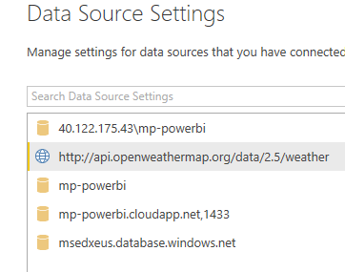
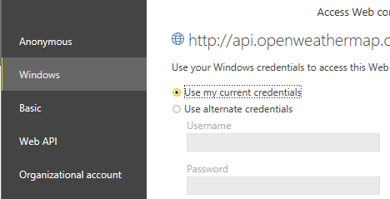
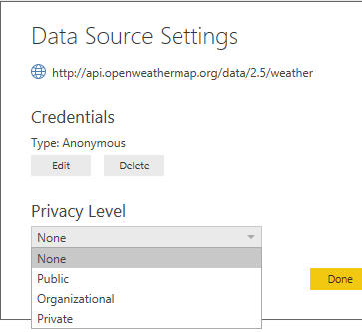
Connettori: Credenziali e livelli di privacy
Le Credenziali sono memorizzate localmente
Si inseriscono la prima volta che ci si connette alla sorgente dati
Si modificano usando il pulsante del Data Source Settings
Le sorgenti dati hanno dei livelli di Privacy
Prevengono il fatto che Power Query possa spedire dei dati privati in dati pubblici
Vengono inserite la prima volta che si esegue il merge o il join e poi si può modificare nel pannello del Data Source Settings
Livelli: Public,Organizational, Private

Slide 8
Power Query: il query editor
Da la possibilità di caricare dati e di applicare le trasformazioni
Comprende quattro tab:
Home: importa dati, nasconde o cancella colonne, reduce le righe, fa il merge e append delle queries
Transform: crea aggregazioni, transpose, pivot, unpivot, split
Add Column: aggiunge colonne, add indexes, applica funzioni
View: mostra o nasconde i Query Settings
Notes:
10989B
4: Shaping and Combining Data

Slide 9
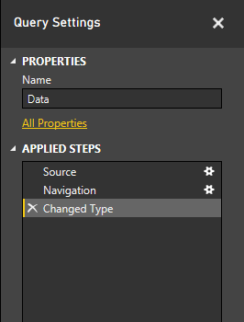
Query
Un foglio excel contiene più query di tipo Power Query
Le query caricano i dati da una o più sorgenti
Una query a uno o più steps e ogni step consente di cambiare i dati
Tutte le trasformazioni sono degli step in ordine di creazione; Source è il primo step seguito da Navigation
Source contiene le informazioni della connessione e la Navigation contiene la selezione delle tabelle e delle views
Possiamo cancellare o riordinare gli steps, ma facciamo attenzione alle dipendenze
Gli steps possono essere undone, rolling back
Possiamo rinominare gli step
Lo step finale è la query di output

Slide 10
Connettori: Connettersi ai file
Connettersi ai file da Power BI desktop:
Tipi di file compatibili Excel, CSV, XML, and JSON
Dal menù External Data si clicca su Get Data e si sceglie il percorso del file dal computer o da OneDrive
Ci si può collegare ad un folder per importare file multipli
Attenzione che i folder possono contenere diversi tipi di formato
Notes:
NB. Nell’importazioni di file da una cartella vengono ignorati i file .jpg e .docx
10989B
3: Power BI Data

Slide 11
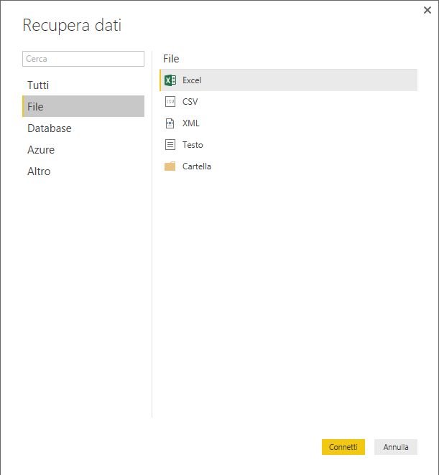
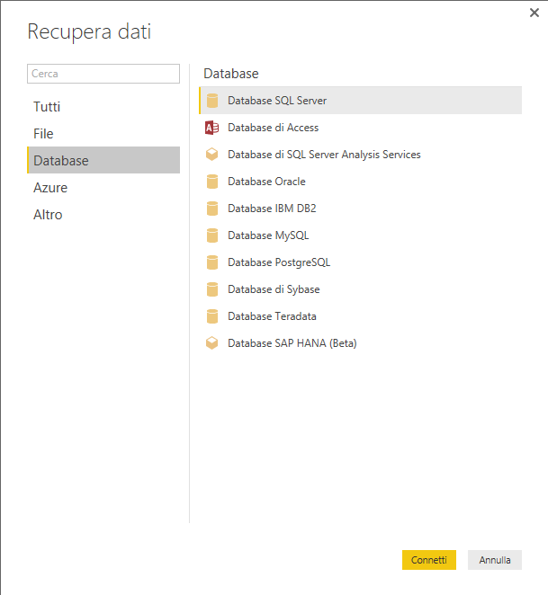
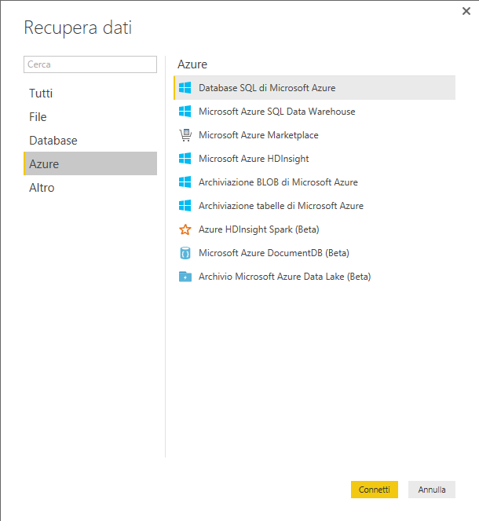
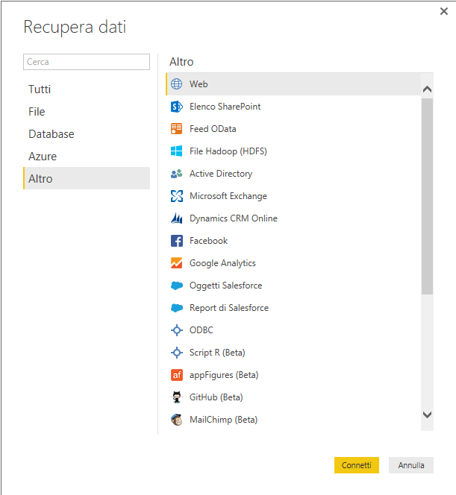
Connettori

Slide 12
Connettori: Import or Direct?
Quando ci si collega a una sorgente che è un server di database vi è l'opzione di collegamento in 2 modalità (import o direct query)
Importa dati (import):
I dati vengono importati nel file desktop di Power BI.
Se i dati cambiano, è necessario aggiornare per ottenere i nuovi dati.
È possibile utilizzare tutte le funzionalità in Power BI Desktop.
C'è un limite di dimensioni dei dati di circa 1 GB.
Notes:
NB. Nell’importazioni di file da una cartella vengono ignorati i file .jpg e .docx
10989B
3: Power BI Data

Slide 13
Connettori: Import or Direct?
Query diretta (Direct Query):
Dipende se la fonte a cui ti stai connettendo consente il Direct Query allora verrà offerta l'opzione per eseguire una query diretta o importare i dati.
I dati non vengono importati e tutte le query in Power BI Desktop vengono rinviate al database di origine.
Il motivo principale per utilizzare Direct Query è quando ci si connette al database di dimensioni molto grandi (oltre 1 GB) o si desidera essere connessi al set di dati, dal vivo.
Ci sono svantaggi significativi nell'uso di Direct Query come:
Le prestazioni possono essere lente perché tutto viene rispedito alla fonte o più utenti di un report Power BI potrebbero eseguire query contemporaneamente
Alcune funzioni come le funzioni di Time Intelligence non possono essere utilizzate con la Direct Query
Direct Query richiede tentativi per determinare se il direct è una buona opzione.
Il sito Web di Microsoft fornisce indicazioni per determinare se questa opzione è efficace: https://docs.microsoft.com/en-us/power-bi/desktop-use-directquery
Notes:
NB. Nell’importazioni di file da una cartella vengono ignorati i file .jpg e .docx
10989B
3: Power BI Data

Slide 14
Demo 0: Primi Passi con PQ
Utilizzo delle trasformazioni:
Connettori a file
Distinct
Rimozione Colonna
Split di colonna

Slide 15
Shaping data: Che cosa significa?
Shaping data è il processo di trasformazione e modellazione dei dati per una migliore presentazione dei report:
I dati originali nella sorgente non vengono modificati
Ogni passo di shaping è registrato nella sessione Applied Steps
Obbiettivi:
Formattazione dei Dati Trasfromazione dei Dati
Esempi di shaping dei dati?:
Rimozione colonne e righe che non sono necessarie
Rinomina colonne usando una naming convention parlante
Applicare il corretto tipo di dato delle colonne
Utilizzo di funzioni date e time per creare nuove colonne
Aggiunta di colonne, indici utili per accodare i dati
Ordinare o usare un indice per garantire l’ordine dei dati
Notes:
10989B
4: Shaping and Combining Data

Slide 16
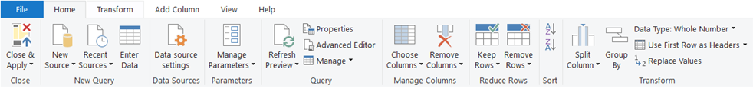
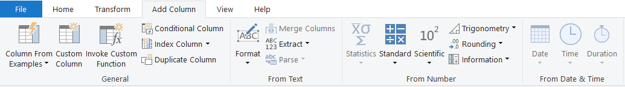
Shaping data in Power BI
Notes:
10989B
4: Shaping and Combining Data

Slide 17
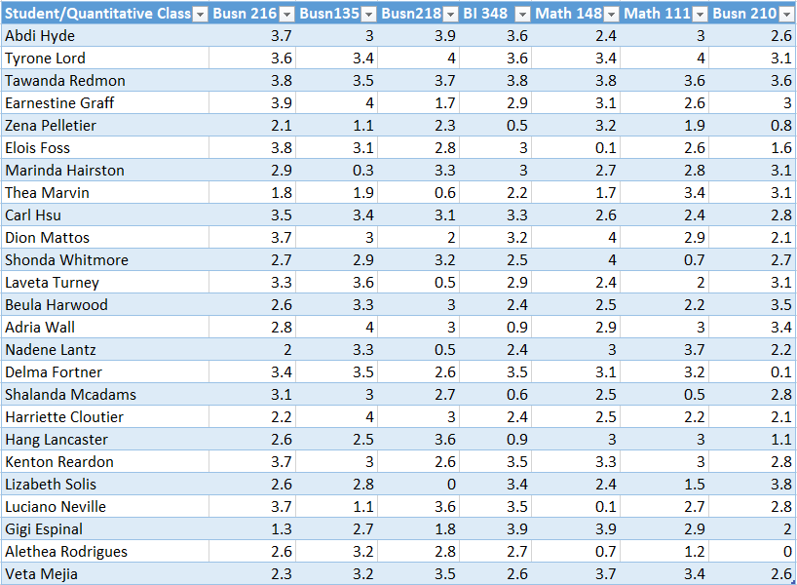
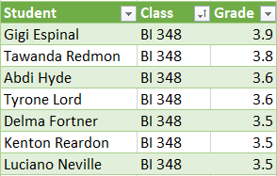
L’idea della Unpivot
Nella tabella la prima colonna contiene un elenco univoco di studenti nomi.
Le colonne da 2 a 8 contengono i voti per ogni studente per una particolare classe.
Per le colonne da 2 a 8, le intestazioni di colonna sono i nomi per ogni classe.
Il problema con il set di dati che abbiamo è che non è un set di dati corretto, quindi non possiamo facilmente eseguire attività come l'ordinamento.
Il nostro obiettivo è trasformare la tabella in una tabella a tre colonne con i nomi dei campi: Studente, classe e grado.
Notes:
10989B
4: Shaping and Combining Data

Slide 18
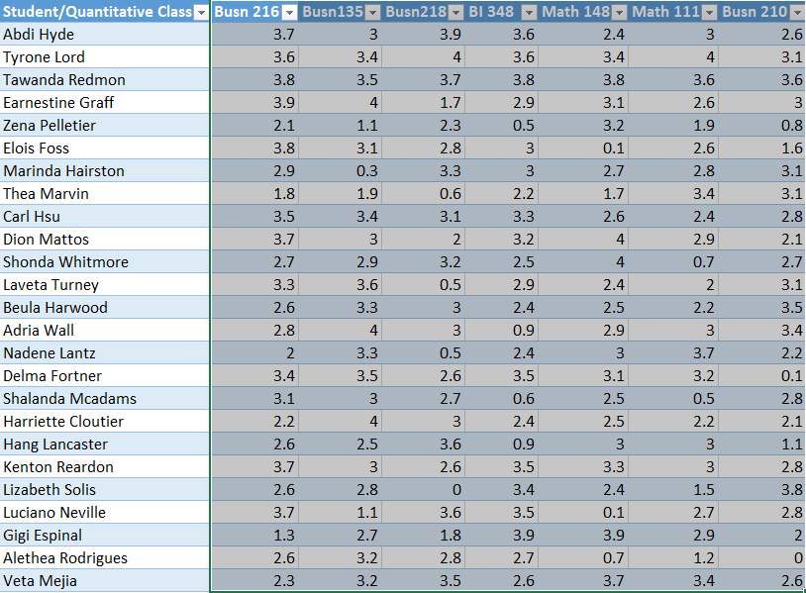
L’idea della Unpivot
Per la unpivot di questo set di dati non corretto, dobbiamo dire a Power Query:
Utilizzare la prima colonna per una nuova colonna denominata Studenti.
Prendi i nomi delle colonne per le colonne da 2 a 8 e usa questi valori per una seconda colonna chiamata classi denominate.
Prendi tutti i valori per i voti e usa quei valori per una terza colonna chiamata Gradi.
Notes:
10989B
4: Shaping and Combining Data

Slide 19


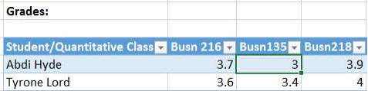

L’idea della Unpivot
Per capire meglio guarda la cella con 3,7 nella tabella qui sotto:
Quindi immaginalo come un record in una tabella a tre colonne
Ora guarda il secondo grado di 3 nella tabella nell'immagine qui sotto:
Quindi immaginalo come un record in una tabella a tre colonne
Notes:
10989B
4: Shaping and Combining Data

Slide 20
Demo 1: Shaping data con Query Editor (unpivot)
Utilizzo della trasformazione unpivot

Slide 21
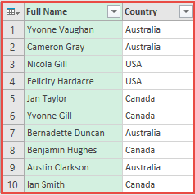
Transpose
La trasposizione di una tabella di dati consiste sostanzialmente nel ruotare i dati da righe a colonne o da colonne a righe.
Notes:
10989B
4: Shaping and Combining Data

Slide 22
Demo 1: Shaping data con Query Editor (transpose)
Utilizzo delle trasformazioni:
Transpose
Promote header
Fill
Unpivot

Slide 23
Demo 1: Shaping data con Query Editor
Utilizzo delle trasformazioni:
Trim
Split
Replace

Slide 24
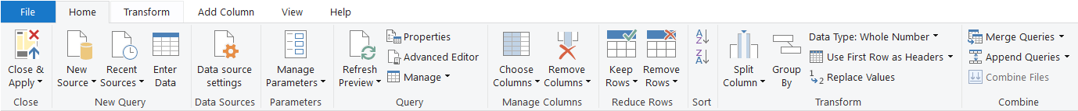
Combining Data: Che cosa significa?
Importare dati da più sorgenti diverse e metterli in una struttura tabulare unica
Usare la disponibilità dei dataset pubblici e combinare questi con i dati esistenti per creare nuove forme di analisi
Svolgere operazioni di lookup
Svolgere operazioni di append
Notes:
Obbiettivi
Importare dati all’nterno di un dataset da internet
Applicare lo shaping dei dati cui dati importati da internet
Unire I dati da differenti tabelle con il nostro dataset
10989B
4: Shaping and Combining Data

Slide 25
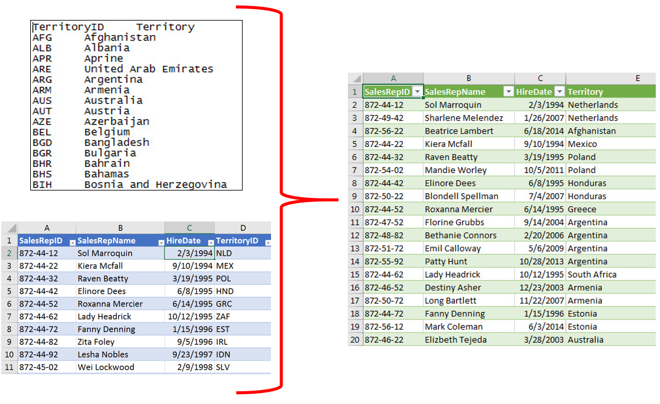
Merge
Unisce 2 tabelle per sostituire VLOOKUP o relazione. L'obiettivo è quello di prendere due tabelle e unirle in un'unica tabella utilizzando la funzione Merge
Cosa fa la funzione Merge?
Quando abbiamo una chiave esterna in una tabella e una chiave primaria nell'altra tabella, ci consentirà di estrarre i dati dal lato della chiave esterna, come se stessimo costruendo una colonna helper con la funzione VLOOKUP.
Notes:
Tipi di Join(Merge)
Left Outer (tutti a sinistra e quelli che matchano a destra)
Right Outer (tutti a destra e quelli che matchano a sinistra)
Full Outer (tutti sia quelli di sinistra che di destra)
Inner ( tutti quelli che matchano)
Left Anti (solo quelli di sinistra che non trovo a destra)
Riht Anti (solo quelli di destra che non trovo a sinistra)
10989B
4: Shaping and Combining Data

Slide 26
Merge
Il vantaggio dell'utilizzo di Merge sarà:
In Excel possiamo evitare di usare la funzione VLOOKUP e quindi evitare di avere molte formule nelle nostre soluzioni per fogli di calcolo.
Nel modello dati (in Excel Power Pivot o Power BI Desktop) possiamo evitare di utilizzare le relazioni e creare un modello dati Star Schema più compatto.
Notes:
Tipi di Join(Merge)
Left Outer (tutti a sinistra e quelli che matchano a destra)
Right Outer (tutti a destra e quelli che matchano a sinistra)
Full Outer (tutti sia quelli di sinistra che di destra)
Inner ( tutti quelli che matchano)
Left Anti (solo quelli di sinistra che non trovo a destra)
Riht Anti (solo quelli di destra che non trovo a sinistra)
10989B
4: Shaping and Combining Data

Slide 27
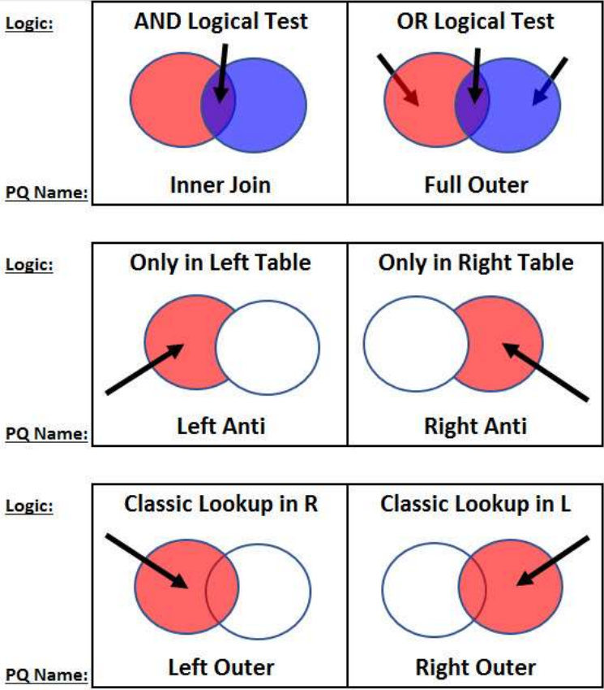
Merge
Questa immagine riassume in modo grafico i sei tipi di fusioni / join in Power Query:
Notes:
Tipi di Join(Merge)
Left Outer (tutti a sinistra e quelli che matchano a destra)
Right Outer (tutti a destra e quelli che matchano a sinistra)
Full Outer (tutti sia quelli di sinistra che di destra)
Inner ( tutti quelli che matchano)
Left Anti (solo quelli di sinistra che non trovo a destra)
Riht Anti (solo quelli di destra che non trovo a sinistra)
10989B
4: Shaping and Combining Data

Slide 28
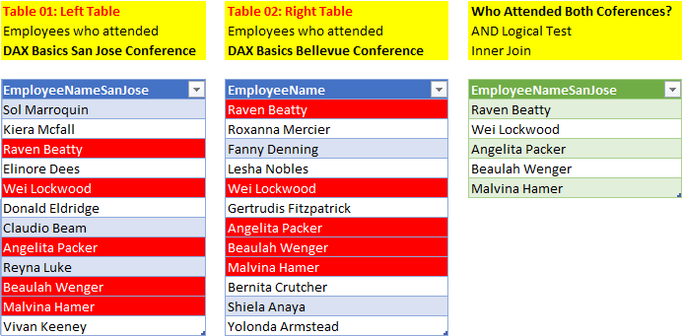
Merge: inner join
L'immagine seguente mostra le tabelle prima della merge e dopo la merge:
Notes:
Tipi di Join(Merge)
Left Outer (tutti a sinistra e quelli che matchano a destra)
Right Outer (tutti a destra e quelli che matchano a sinistra)
Full Outer (tutti sia quelli di sinistra che di destra)
Inner ( tutti quelli che matchano)
Left Anti (solo quelli di sinistra che non trovo a destra)
Riht Anti (solo quelli di destra che non trovo a sinistra)
10989B
4: Shaping and Combining Data

Slide 29
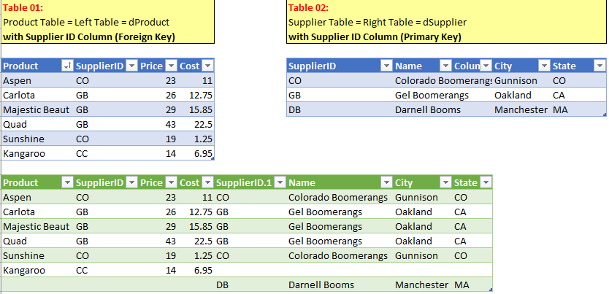
Merge: full outer
L'immagine seguente mostra le tabelle prima della merge e dopo la merge:
Notes:
Tipi di Join(Merge)
Left Outer (tutti a sinistra e quelli che matchano a destra)
Right Outer (tutti a destra e quelli che matchano a sinistra)
Full Outer (tutti sia quelli di sinistra che di destra)
Inner ( tutti quelli che matchano)
Left Anti (solo quelli di sinistra che non trovo a destra)
Riht Anti (solo quelli di destra che non trovo a sinistra)
10989B
4: Shaping and Combining Data

Slide 30
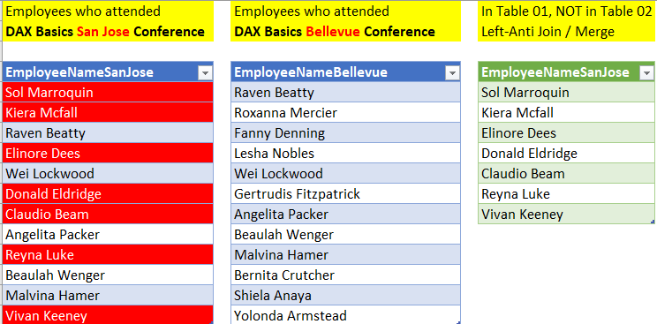
Merge: left-anti
L'immagine seguente mostra le tabelle prima della merge e dopo la merge:
Notes:
Tipi di Join(Merge)
Left Outer (tutti a sinistra e quelli che matchano a destra)
Right Outer (tutti a destra e quelli che matchano a sinistra)
Full Outer (tutti sia quelli di sinistra che di destra)
Inner ( tutti quelli che matchano)
Left Anti (solo quelli di sinistra che non trovo a destra)
Riht Anti (solo quelli di destra che non trovo a sinistra)
10989B
4: Shaping and Combining Data

Slide 31
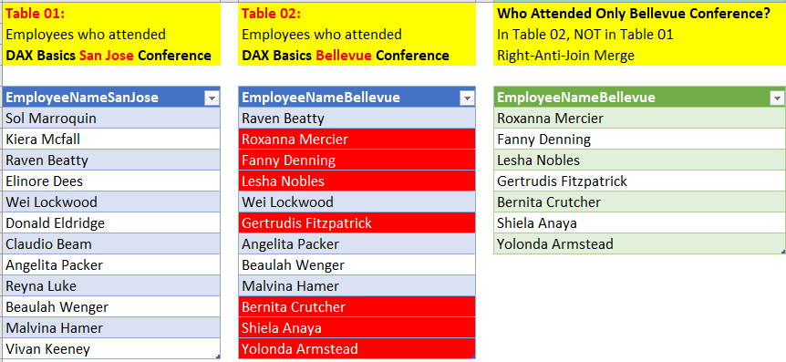
Merge: right-anti
L'immagine seguente mostra le tabelle prima della merge e dopo la merge:
Notes:
Tipi di Join(Merge)
Left Outer (tutti a sinistra e quelli che matchano a destra)
Right Outer (tutti a destra e quelli che matchano a sinistra)
Full Outer (tutti sia quelli di sinistra che di destra)
Inner ( tutti quelli che matchano)
Left Anti (solo quelli di sinistra che non trovo a destra)
Riht Anti (solo quelli di destra che non trovo a sinistra)
10989B
4: Shaping and Combining Data

Slide 32
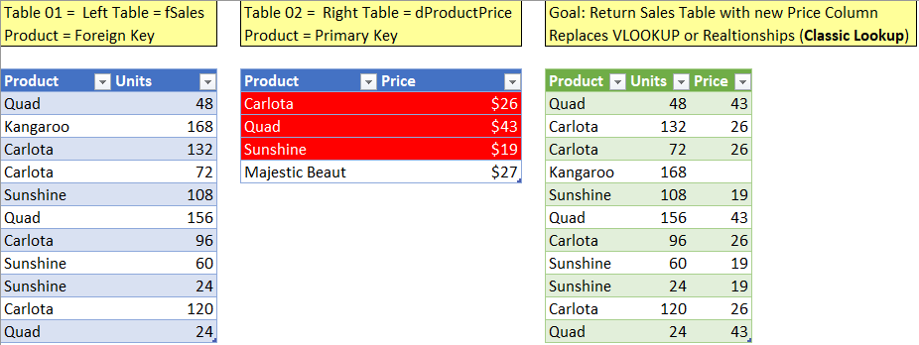
Merge: left-outer
L'immagine seguente mostra le tabelle prima della merge e dopo la merge:
Notes:
Tipi di Join(Merge)
Left Outer (tutti a sinistra e quelli che matchano a destra)
Right Outer (tutti a destra e quelli che matchano a sinistra)
Full Outer (tutti sia quelli di sinistra che di destra)
Inner ( tutti quelli che matchano)
Left Anti (solo quelli di sinistra che non trovo a destra)
Riht Anti (solo quelli di destra che non trovo a sinistra)
10989B
4: Shaping and Combining Data

Slide 33
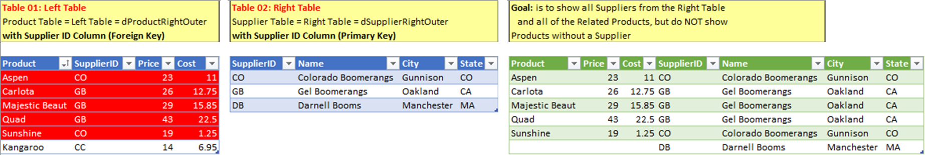
Merge: right-outer
L'immagine seguente mostra le tabelle prima della merge e dopo la merge:
Notes:
Tipi di Join(Merge)
Left Outer (tutti a sinistra e quelli che matchano a destra)
Right Outer (tutti a destra e quelli che matchano a sinistra)
Full Outer (tutti sia quelli di sinistra che di destra)
Inner ( tutti quelli che matchano)
Left Anti (solo quelli di sinistra che non trovo a destra)
Riht Anti (solo quelli di destra che non trovo a sinistra)
10989B
4: Shaping and Combining Data

Slide 34
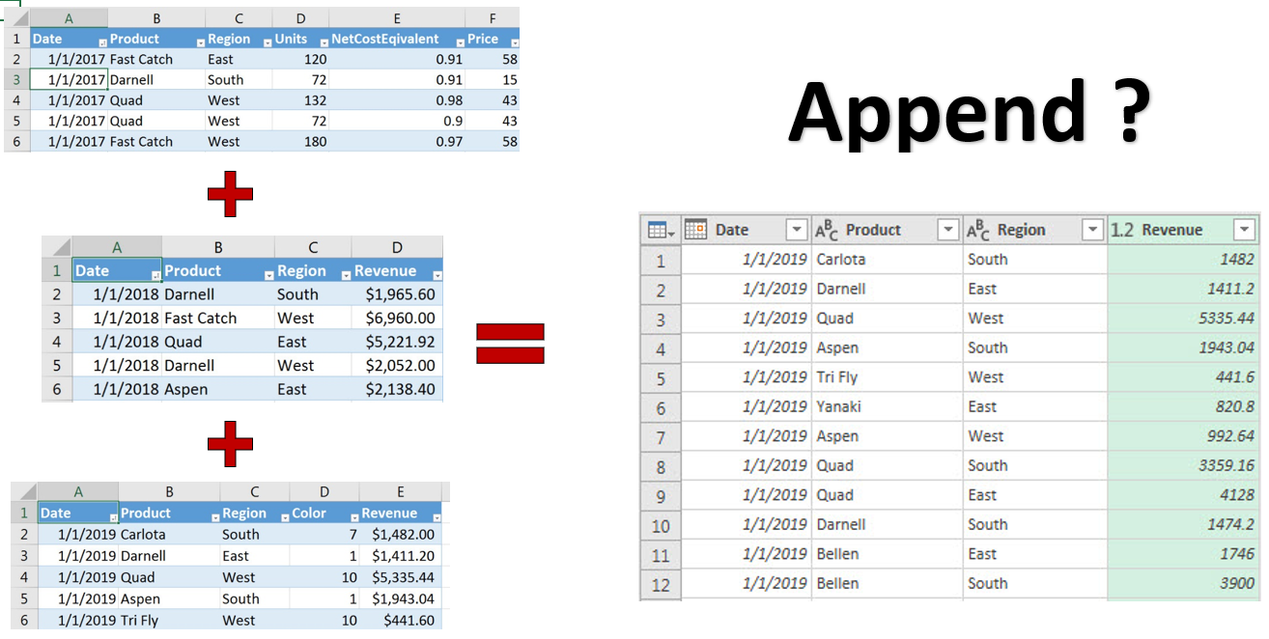
Append
Cosa fa la funzione Append? :
La funzione Append prenderà le tabelle con gli stessi nomi di campo e tipo di dato le impilerà una sopra l'altro per creare una singola tabella.
Notes:
Tipi di Join(Merge)
Left Outer (tutti a sinistra e quelli che matchano a destra)
Right Outer (tutti a destra e quelli che matchano a sinistra)
Full Outer (tutti sia quelli di sinistra che di destra)
Inner ( tutti quelli che matchano)
Left Anti (solo quelli di sinistra che non trovo a destra)
Riht Anti (solo quelli di destra che non trovo a sinistra)
10989B
4: Shaping and Combining Data

Slide 35
Append
Per ottenere un singolo risultato del set di dati corretto dal processo di append, è necessario che:
Le tabelle abbiano lo stesso numero di colonne. Se hai una colonna aggiuntiva in una delle tabelle, allora la tabella risultante hanno una colonna aggiuntiva che contiene dati dalla tabella di origine e null per le tabelle che non contenevano la colonna.
Ogni tabella deve avere nomi di campo coerenti che sono scritti nello stesso modo in ogni tabella.
I tipi di dati per ciascuna colonna che verrà aggiunta devono avere gli stessi tipi di dati.
Notes:
Tipi di Join(Merge)
Left Outer (tutti a sinistra e quelli che matchano a destra)
Right Outer (tutti a destra e quelli che matchano a sinistra)
Full Outer (tutti sia quelli di sinistra che di destra)
Inner ( tutti quelli che matchano)
Left Anti (solo quelli di sinistra che non trovo a destra)
Riht Anti (solo quelli di destra che non trovo a sinistra)
10989B
4: Shaping and Combining Data

Slide 36
Demo 2: Shaping e Combining dei dati (Append-Merge)
Utilizzo delle trasformazioni:
Merge
Append

